Slide 1
启示录：第一章～～荣耀的基督
【启1:7】看哪，他驾云降临！ 众目要看见他， 连刺他的人也要看见他； 地上的万族都要因他哀哭。 这话是真实的。阿们！
【西3:1-4】所以，你们若真与基督一同复活，就当求在上面的事；那里有基督坐在 神的右边。 你们要思念上面的事，不要思念地上的事。 因为你们已经死了，你们的生命与基督一同藏在 神里面。 基督是我们的生命，他显现的时候，你们也要与他一同显现在荣耀里。
启示录：第二、三章 ~~基督给教会的评价~~
【申6:4-5】以 色 列 阿 ， 你 要 听 ！ 耶 和 华 ─ 我 们 神 是 独 一 的 主 。你 要 尽 心 、 尽 性 、 尽 力 爱 耶 和 华 ─ 你 的 神 。
启示录：第四章 ~~神的宝座~~
【启 4:11】我们的主，我们的 神， 你是配得荣耀、尊贵、权柄的； 因为你创造了万物， 并且万物是因你的旨意被创造而有的。
启示录：第五章 ~~神的羔羊~~【vv1-7】七印的书卷；【vv8-14】被赎之民的新歌
【启 5:13】我又听见在天上、地上、地底下、沧海里，和天地间一切所有被造之物，都说： 但愿颂赞、尊贵、荣耀、权势 都归给坐宝座的和羔羊， 直到永永远远！

Slide 2
启示录：第七章 → 灾难中的圣徒
【启7:9-10】此后，我观看，见有许多的人，没有人能数过来，是从各国、各族、各民、各方来的，站在宝座和羔羊面前，身穿白衣，手拿棕树枝， 10大声喊着说：「愿救恩归与坐在宝座上我们的 神，也归与羔羊！」
启示录：第八章→四样可怕的灾难
【約珥書1:15】哀哉! 耶和华的日子临近了。这日来到，好像毁灭从全能者来到。
【哈巴谷書3:17-18】虽然无花果树不发旺，葡萄树不结果，橄榄树也不效力，田地不出粮食，圈中绝了羊，棚内也没有牛；然而，我要因耶和华欢欣，因救我的神喜乐。
启示录：第九章→被解放的军队
【彼前5:8】务要谨守，警醒。因为你们的仇敌魔鬼，如同吼叫的狮子，遍地游行，寻找可吞吃的人。

Slide 3
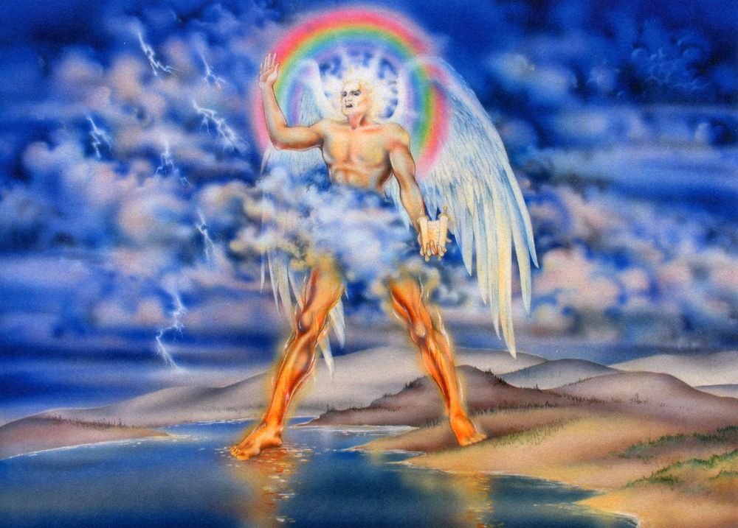
启
示
录
第10
章
第
七
位
天
使
吹
号
小书卷

Slide 4
启示录:第十章 ~小书卷~
【vv1-4】神在掌控一切
vv1-4 谁是这位大力的天使？注意他的动作。（出40:34-38；诗104:3；启1:7）
v4 注意从天上发出来的命令、什么意思？（启4:5,8:5；诗29:3-4）

Slide 5
启示录:第十章 ~小书卷~
【vv5-11】神的奥秘成全了
3）vv5-7 注意这里在宣告什么重要的信息？
4）vv8-11 如何接受与应用这里所传达的信息？（结2:9-3:3；耶15:16；诗19:10）

Slide 7


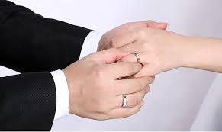
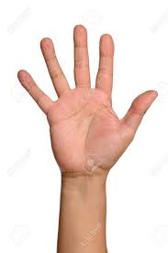


对
自
己
的
得
救
有
把
握
福音就在你的手上
能
简
单
的
向
人
介
绍
福
音
中保
接受
人
新生命
神

Slide 8
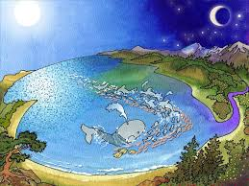

1. 神 -- 万物主宰
【罗马书 1 : 19 - 20 】
神的事情, 人所能知道的, 原显明在人心里; 因为 神已经给他们显明。自从造天地以来, 神的永能和神性是明明可知的, 虽是眼不能见, 但借着所造之物, 就可以晓得, 叫人无可推诿.
【诗篇 19:1-2】 诸天述说 神的荣耀, 穹苍传扬他的手段。这日到那日发出言语, 这夜到那夜传出知识。

Slide 9

2. 人 – 有罪
(罗马书 3 : 23)因为世人都犯了罪，亏缺了神的荣耀
(罗马书 6 : 23)因为罪的工价乃是死；惟有神的恩赐，在我们的主基督耶稣里，乃是永生。
(希伯来书 9 : 27) 按着定命，人人都有一死，
死后且有审判。
(以赛亚书 5 9 : 1 -2) 耶和华的膀臂，并非缩短不能拯救；耳朵并非发沉，不能听见。但你们的罪孽使你们与神隔绝，你们的罪恶使他掩面不听你们。

Slide 10
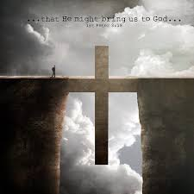
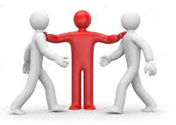
3.中保 -- 神的爱、耶稣基督救恩
(罗马书 5:8) 惟有基督在我们还作罪人的时候
为我们死，神的爱就在此向我们显明了。
(提摩太前书2:5) 因为只有一位 神，在 神和人中间，
只有一位中保，乃是降世为人的基督耶稣
(彼得前书 3:18) 因基督也曾一次为罪受苦，
就是义的代替不义的，为要引我们到 神面前。
按着肉体说，他被治死；按着灵性说，他复活了。
(罗马书 5:1) 我们既因信称义，就借着我们的主耶稣基督得与 神相和。

Slide 11

4.接受 -- 信、认罪赦免
(约翰福音 1:12 ) 凡接待他的，
就是信他名的人，他就赐他们权柄，作 神的儿女。
(罗马书 10:9, 10 ) 你若口里认耶稣为主， 心里信神叫他从死里復活，就必得救。因为人心里相信， 就可以称义；口里承认，就可以得救。
(约翰福音 3:16 ) 神爱世人，甚至将他的独生子赐给［他们］，叫一切信他的，不至灭亡，反得永生。

Slide 12

5.新生命 -- 不靠自己
(以弗所书 2:8-9）你们得救是本乎恩，
也因着信。这并不是出于自己，乃是 神所赐的；
也不是出于行为，免得有人自夸。
(约翰壹书 5:12-13）人有了 神的儿子就有生命；没有 神的儿子就没有生命。 我将这些话写给你们信奉 神儿子之名的人，要叫你们知道自己有永生。
(林后5:17）若有人在基督里 ，他就是新造的人 ，旧事已过 ，都变成新的了 。

Slide 13
能
简
单
的
向
人
介
绍
福
音
对
自
己
的
得
救
有
把
握
福音就在你的手上
中保
接受
人
新生命
神

